Slide 1

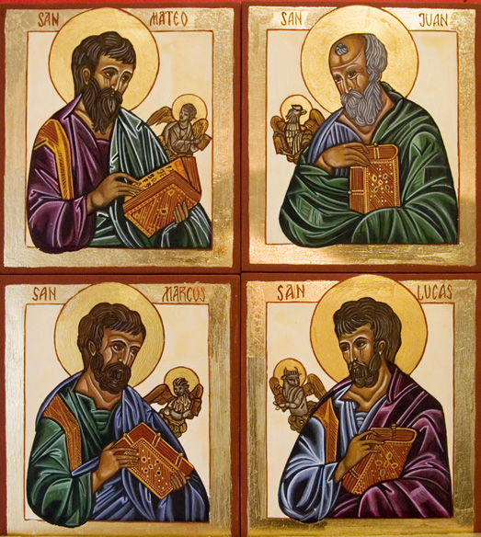
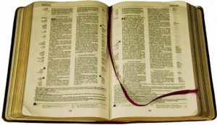

Slide 2
Introdução aos Evangelhos
a. Definição
O evangelho é um gênero literário que possui biografia, possui narrativas, mas com um propósito teológico, ensinar sobre a pessoa e a obra de Cristo
b. Os evangelhos
A palavra evangelho aparece mais de 75 vezes no NT; provém do grego evanggelion e significa “boas novas”
c. Os evangelistas
O autor de um evangelho é chamado de evangelista, que significa proclamador de boas novas; nesse caso de forma escrita

Slide 3
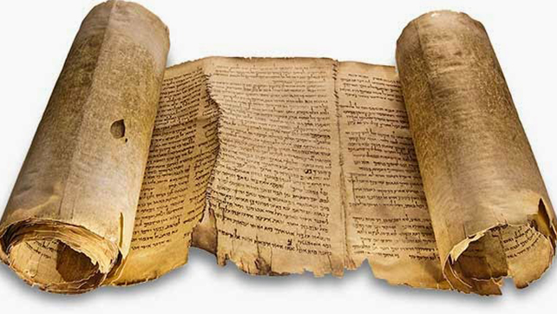
Introdução aos Evangelhos
Porque quatro evangelhos?
Cada evangelista têm seu público alvo específico e seu objetivo próprio ao escrever a sua obra
O fato de haver quatro evangelhos nos dá uma ampla visão sobre a pessoa e a obra de Cristo
Inspiração dos evangelhos
Os evangelhos foram escritos por homens inspirados pelo Espírito Santo, e que, portanto, são narrativas absolutamente dignas de confiança e genuínas a respeito da vida de nosso Senhor

Slide 4
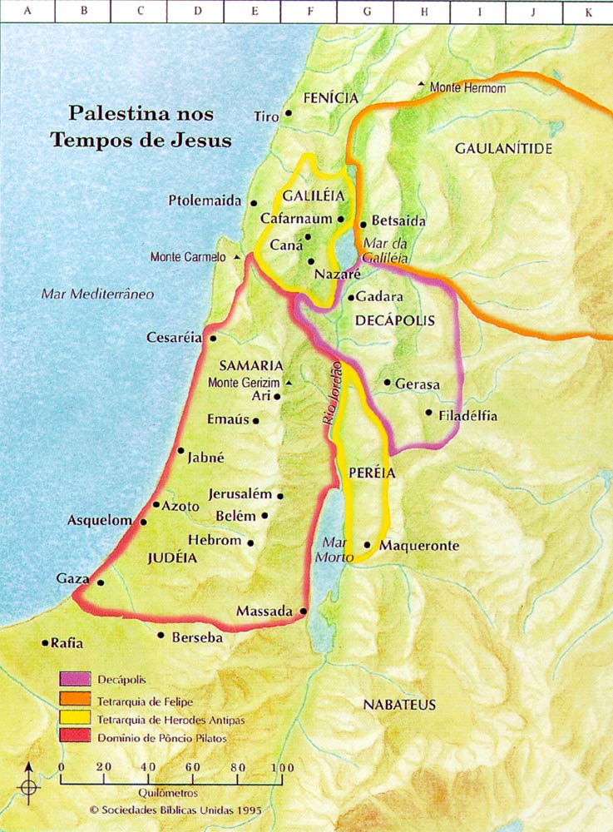
Introdução aos Evangelhos
Palestina nos tempos de Jesus

Slide 5
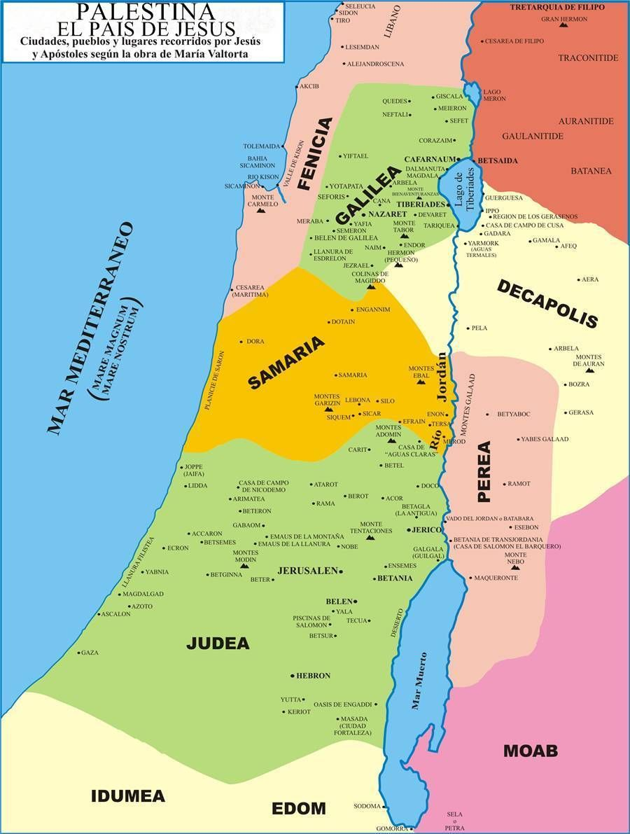
Introdução aos Evangelhos
Palestina nos tempos de Jesus

Slide 6

O Problema Sinótico

Slide 7
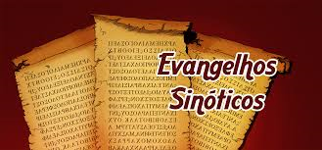
Denomina-se de evangelhos sinóticos os três primeiros evangelhos
A palavra sinótico significa “visão conjunta”
Sinóticos = Peculiaridade X Concordância
Notes:
Peculiaridade fala daquilo que é do algo somente daquele autor.
Concordância fala daquilo que os demais autores concordam entre si nas narrativas

Slide 8
Marcos
Contém 661 versículos
Lucas
Contém 1149 versículos
Mateus
Contém 1068 versículos
Os Evangelhos sinóticos

Slide 9
Mateus reproduz cerca de 500 versículos semelhantes a Marcos*
Cerca de 250 versículo são compartilhado por Mateus e Lucas, mas, não existem em Marcos
Cerca de 300 versículos são exclusivos de Mateus
Cerca de 580 versículos são exclusivos de Lucas
Lucas reproduz cerca de 320 versículos de Marcos* (incluindo 24 que Mateus não usou)
Cerca de 250 versículo são compartilhado por Mateus e Lucas, mas, não existem em Marcos
Mateus
Lucas
*Dos 661 versículos de Marcos cerca de 15 não estão embutidos em Mateus e Lucas , ou seja, cerca de 94% do conteúdo de Marcos é reproduzido em Mateus e Lucas

Slide 10
Quadro das peculiaridades e coincidências entre os três evangelhos usando Marcos como uma unidade básica*
Evangelho | Peculiaridade | Coincidências
Marcos | 7% | 93%
Mateus | 42% | 58%
Lucas | 59% | 41%
O quadro acima não significa que as concordâncias estejam em ordem verbal exata, mas, sim, que as coincidências são tão estreitas, que tanto mostram uma relação quanto uma origem
*Estatística extraída do livro Introdução ao Estudo do Novo Testamento de Broadus David Hale.
O livro Introdução ao Novo Testamento de Louis Berkhof apresenta também a mesma tabela.

Slide 11
Mt 16.21-23 | Mc 8.31-33 | Lc 9.21-22
21 Desde esse tempo, começou Jesus Cristo a mostrar a seus discípulos que lhe era necessário seguir para Jerusalém e sofrer muitas coisas dos anciãos, dos principais sacerdotes e dos escribas, ser morto e ressuscitado no terceiro dia. 22 E Pedro, chamando-o à parte, começou a reprová-lo, dizendo: Tem compaixão de ti, Senhor; isso de modo algum te acontecerá. 23 Mas Jesus, voltando-se, disse a Pedro: Arreda, Satanás! Tu és para mim pedra de tropeço, porque não cogitas das coisas de Deus, e sim das dos homens. | 31 Então, começou ele a ensinar-lhes que era necessário que o Filho do Homem sofresse muitas coisas, fosse rejeitado pelos anciãos, pelos principais sacerdotes e pelos escribas, fosse morto e que, depois de três dias, ressuscitasse. 32 E isto ele expunha claramente. Mas Pedro, chamando-o à parte, começou a reprová-lo. 33 Jesus, porém, voltou-se e, fitando os seus discípulos, repreendeu a Pedro e disse: Arreda, Satanás! Porque não cogitas das coisas de Deus, e sim das dos homens. | 21 Ele, porém, advertindo-os, mandou que a ninguém declarassem tal coisa, 22 dizendo: É necessário que o Filho do Homem sofra muitas coisas, seja rejeitado pelos anciãos, pelos principais sacerdotes e pelos escribas; seja morto e, no terceiro dia, ressuscite.

Slide 12

Hipóteses para a solução do problema sinótico

Slide 13
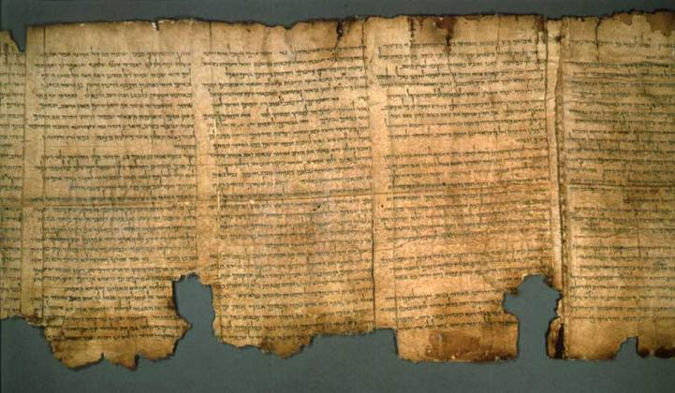
Soluções do Problema Sinótico
Hipótese da Tradição Oral
Tradição Oral
Mateus Marcos Lucas

Slide 14
Soluções do Problema Sinótico
Hipótese da Griesbach
Mateus
Lucas
Marcos

Slide 15
Soluções do Problema Sinótico
Hipótese de Marcos-Mateus
Marcos
Mateus
Lucas

Slide 16
Soluções do Problema Sinótico
Hipótese Marcos – “Q”
Marcos “Q”
Mateus Lucas

Slide 17
Soluções do Problema Sinótico
Hipótese Marcos – “Q”
Com uso secundário de Mateus por parte de Lucas
Marcos “Q”
Mateus --------------------------Lucas

Slide 18
Soluções do Problema Sinótico
Hipótese dos Quatros Documentos
M Marcos “Q” L
Proto-Lucas
Mateus Lucas

